Slide 1

Klaar voor het examen?
SÉANCE 19 / 19
Synthèse — les 20 fiches, le grand quiz et le jeu de rôle final
Synthèse du cours · préparation de l’évaluation
Livret p. 58–100b
Notes:
Dernière séance. Objectifs : revoir les 20 fiches de grammaire en un coup d’œil, vérifier ses acquis par un grand quiz mixte (images, de/het, niet/geen, faux-amis, perfectum/OVT, ordre des mots), enchaîner trois situations dans un grand jeu de rôle (s’inscrire au cours → entretien d’embauche → raconter son examen), s’auto-évaluer et recevoir des conseils pour l’oral. Image de couverture : la BD de la page 1 (« Ben je klaar voor de cursus? ») — la boucle est bouclée : aujourd’hui, « Ben je klaar voor het examen? ».

Slide 2



Mission du jour
PLAN
Livret p. 58–100b
DÉROULÉ
≈ 90 min (indicatif)
EN FIN DE SÉANCE, JE SAIS…
Faire le bilan du cours : revoir les 20 fiches, tester mes connaissances et jouer une conversation complète, comme à l’examen oral.
1
Échauffement : la séance 18
5'
2
Les 20 fiches en un coup d’œil
15'
3
La phrase en six schémas
5'
LANGUE CIBLE
Tout le cours : de / het · niet / geen · Ik heb gewerkt · Ik was moe · omdat ik ziek ben · Ik ga koken · het huisje
4
Grand quiz : cinq manches
25'
5
Grand jeu de rôle : trois scènes
25'
6
Auto-évaluation A2
5'
COMPÉTENCES
Repérer mes points forts et mes points faibles · corriger mes erreurs typiques · enchaîner trois situations à l’oral · gérer le stress
Conseils pour l’oral · bilan
10'
7
Notes:
Durées indicatives sur 90 minutes. Séance de synthèse : on ne découvre rien de nouveau, on réactive. Le quiz peut se jouer en équipes (un point par bonne réponse, un point bonus pour la prononciation). Le grand jeu de rôle sert de répétition générale de l’examen oral : prévoir des groupes de trois (deux joueurs, un observateur).

Slide 3
Échauffement : la séance 18 en six phrases
ÉCHAUFFEMENT
Rappel séance 18
Seul · 5 min — Complétez ou traduisez, puis lisez à voix haute.
1. de krant → diminutif : ………………
2. het huisje → pluriel : ………………
3. un petit pain au fromage → ………………………
4. Je voudrais un kilo de pommes. (BE) → ……………………………………
5. Combien est-ce, au total ? → ………………………………
6. Le pain, je l’achète chez le boulanger. → ……………………………………
Notes:
Rappel de la fiche A1-09 (diminutifs), des thèmes Eten & drinken et Boodschappen et du dialogue au marché. Interroger un étudiant par phrase.

Slide 4

Échauffement : la séance 18 en six phrases
ÉCHAUFFEMENT
✓ CORRECTIE
Rappel séance 18
Seul · 5 min — Complétez ou traduisez, puis lisez à voix haute.
ATTENTION
1. de krant → diminutif : het krantje
2. het huisje → pluriel : de huisjes
3. un petit pain au fromage → een broodje kaas
4. Je voudrais un kilo de pommes. (BE) → Ik had graag een kilo appels.
5. Combien est-ce, au total ? → Hoeveel is dat samen?
6. Le pain, je l’achète chez le boulanger. → Brood koop ik bij de bakker.
Diminutif = het · pluriel = de … -s.
un petit pain = een broodje.
Produit en tête → inversion : Brood koop ik…
Notes:
Variantes acceptables : 4 « Ik wil graag een kilo appels » ou « Mag ik een kilo appels? » ; 5 « Hoeveel kost dat samen? » ; 6 « Het brood koop ik bij de bakker » ou « Ik koop brood bij de bakker ».

Slide 5

Le chemin parcouru
SYNTHÈSE
Livret p. 1–100b
Van «Goedemorgen, Pieter!» tot «Nu alles gelukt is, ben ik trots op ons.»
Section 1 : saluer · prendre des nouvelles · zijn & hebben · prendre congé · se présenter.
Section 2 : 20 fiches de grammaire · Section 3 : 12 thèmes de vocabulaire · Section 4 : 10 mises en situation.
Aujourd’hui : on révise, on joue, on s’évalue.
Notes:
Rappeler la première phrase du cours (dialogue p. 3) et la dernière phrase de la fiche 10 (séance 17). Demander aux étudiants ce qui leur semblait impossible au début et qui est devenu facile.

Slide 6
Les 10 fiches A1 en un coup d’œil
SYNTHÈSE
Livret p. 58–67
N° | FICHE | LA RÈGLE EN BREF | EXEMPLE
01 | Lidwoorden | de (± 3 mots sur 4) ou het · pluriel : de | de man · het huis · de huizen
02 | Het meervoud | -en · -s (après -el, -er, -en, -je) · -’s | treinen · jongens · auto’s
03 | Deze · dit · mijn | deze / die + de · dit / dat + het | deze trein · dit huis · ons huis
04 | Het adjectief | -e devant le nom, sauf het + een + singulier | de rode auto · een groot huis
05 | Vraagwoorden | mot W + verbe + sujet · oui / non : verbe 1er | Waar woon je? · Woon je in Gent?
06 | Niet of geen? | geen = pas de + nom · niet = le reste | Ik heb geen auto. · Ik werk niet.
07 | Getallen & klok | 21 = eenentwintig · half drie = 2 h 30 | om 8 uur · op maandag · in mei
08 | Voorzetsels | in · op · naar · bij (où) · om · op · in (quand) | naar het station · bij de dokter
09 | Verkleinwoorden | -je, -tje, -pje, -etje → toujours het | het huisje · de huisjes
10 | Gebiedende wijs | radical seul + even, eens, maar | Wacht even! · Kom maar binnen!
Notes:
Faire lire une ligne par étudiant ; pour chaque fiche, demander un autre exemple. Séances où chaque fiche a été travaillée : 01 (S8), 02 (S11), 03 (S10), 04 (S11), 05 (S7), 06 (S6), 07 (S3), 08 (S9), 09 (S18), 10 (S8). Coquille du livret : le sommaire de la section 2 (avant la p. 58) ne correspond pas aux fiches réelles (pour A1 : « 05 Interrogation » = Vraagwoorden, « 07 Nombres, heure & date » = Getallen & klok… et, pour A2, des titres comme « Le présent », « Le futur » ou « Pronoms réciproques » qui ne sont pas les fiches du livret) : se fier aux pages de garde des cahiers A1 et A2 (numéros 01 à 10 ci-dessus).

Slide 7
Les 10 fiches A2 en un coup d’œil
SYNTHÈSE
Livret p. 68–77
N° | FICHE | LA RÈGLE EN BREF | EXEMPLE
01 | Woordvolgorde | verbe en 2e position · T-M-P | Morgen reis ik met de trein naar Gent.
02 | Het perfectum | hebben / zijn + participe à la fin | Ik heb gewerkt. · Ik ben gegaan.
03 | De OVT | ’t kofschip → -te(n) · sinon -de(n) | ik werkte · ik speelde · ik was
04 | Hem · haar · hun | après le verbe · personne avant chose | Ik geef hem het boek.
05 | Iemand · niets | iemand ↔ niemand · iets + adjectif + -s | Ik zie niemand. · iets lekkers
06 | En · maar · want | ordre normal · omdat : verbe à la fin | want ik ben ziek · omdat ik ziek ben
07 | Altijd · nooit · al | adverbe juste après le verbe conjugué | Ik drink altijd koffie.
08 | Zich wassen | me · je · zich · ons, après le verbe | Ik voel me goed.
09 | Groter dan | -er dan (≠) · even … als (=) | sneller dan · even groot als
10 | Ik ga … doen | gaan en 2e position + infinitif à la fin | Ik ga vanavond koken.
Notes:
Séances où chaque fiche a été travaillée : 01 (S2), 02 (S14), 03 (S17), 04 (S13), 05 (S16), 06 (S4), 07 (S12), 08 (S5), 09 (S15), 10 (S12). Demander aux étudiants de cocher les trois fiches qu’ils trouvent les plus difficiles : elles guideront la révision (voir l’auto-évaluation plus loin).

Slide 8
La phrase néerlandaise en six schémas
SYNTHÈSE
Livret p. 62 · 68–77
sujet
verbe
tijd · quand
plaats · où
phrase simple
Ik
werk
vandaag
thuis.
tijd · quand
verbe
sujet
plaats · où
inversion
Vandaag
werk
ik
thuis.
verbe
sujet
tijd · quand
plaats · où
question
Werk
je
vandaag
thuis?
sujet
hebben / zijn
tijd · quand
plaats · où
participe
perfectum
Ik
heb
gisteren
thuis
gewerkt.
sujet
gaan
tijd · quand
plaats · où
infinitif
gaan + infinitif
Ik
ga
morgen
thuis
werken.
principale
liaison
sujet
verbe à la fin
omdat
Ik blijf thuis,
omdat
ik
ziek
ben.
Piège pour francophones — Le français garde « sujet + verbe » ; le néerlandais déplace le verbe : Vandaag werk ik · Ik heb … gewerkt · omdat ik ziek ben. Vérifiez la place du verbe dans chaque phrase !
Notes:
Traductions : Je travaille à la maison aujourd’hui. · Aujourd’hui, je travaille à la maison. · Travailles-tu à la maison aujourd’hui ? · Hier, j’ai travaillé à la maison. · Demain, je vais travailler à la maison. · Je reste à la maison parce que je suis malade. Synthèse des fiches A1-05 (questions), A2-01 (ordre des mots, T-M-P), A2-02 (perfectum), A2-10 (gaan + infinitif) et A2-06 (omdat). Le même contenu (vandaag / thuis werken) montre comment seul l’ordre change. Faire produire chaque schéma avec un autre verbe : « Vandaag studeer ik in de bibliotheek. »

Slide 9
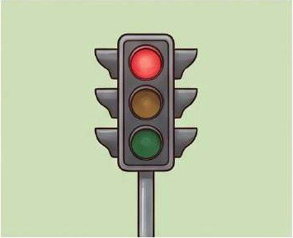
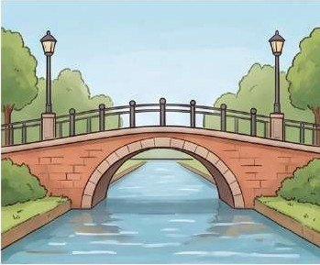
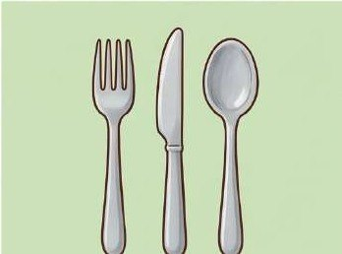
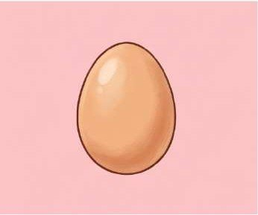
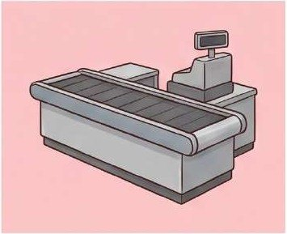
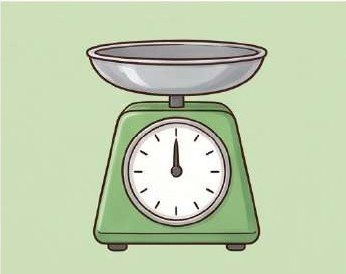
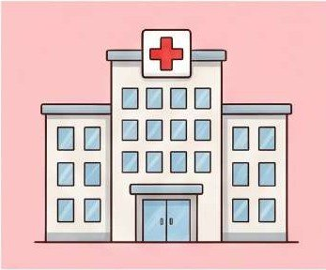
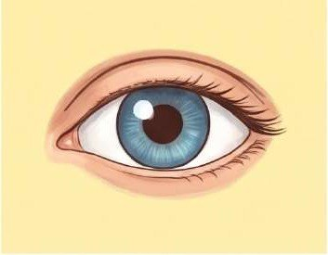
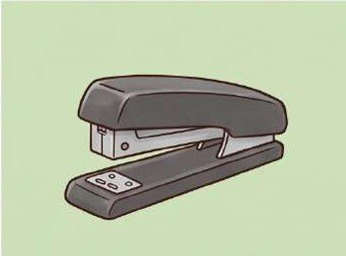
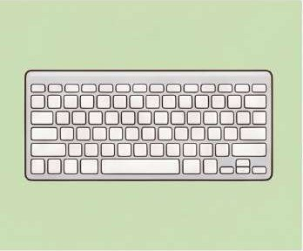


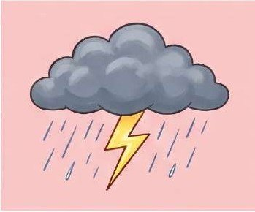
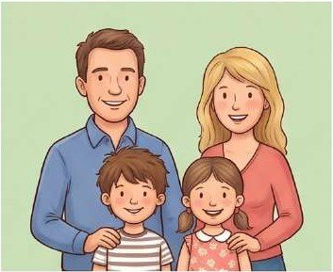
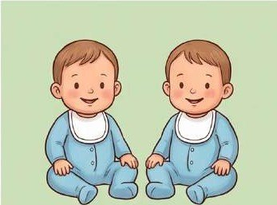
Grand quiz ① : wat is dit? Met lidwoord!
SYNTHÈSE
Livret p. 78–88
1
2
3
4
5
…………
…………
…………
…………
…………
6
7
8
9
10
…………
…………
…………
…………
…………
11
12
13
14
15
…………
…………
…………
…………
…………
Notes:
Manche 1 : un mot de chaque thème de vocabulaire (p. 78–88). Équipes : un point pour le mot, un point pour l’article. Attention aux faux-amis vus en séance : het gezin ≠ de familie au sens large.

Slide 10
Grand quiz ① : wat is dit? Met lidwoord!
SYNTHÈSE
✓ CORRECTIE
Livret p. 78–88
1
2
3
4
5
het verkeerslicht
le feu (de signalisation)
de brug
le pont
het bestek
les couverts
het ei
l’œuf
de kassa
la caisse
6
7
8
9
10
de weegschaal
la balance
het ziekenhuis
l’hôpital
het oog
l’œil
de nietmachine
l’agrafeuse
het toetsenbord
le clavier
11
12
13
14
15
de envelop
l’enveloppe
de regenboog
l’arc-en-ciel
het onweer
l’orage
het gezin
la famille (le ménage)
de tweeling
les jumeaux
Notes:
Huit mots en het : verkeerslicht, bestek, ei, ziekenhuis, oog, toetsenbord, onweer, gezin. Les mots composés prennent l’article du dernier mot : het licht → het verkeerslicht, het huis → het ziekenhuis, het bord → het toetsenbord, de boog → de regenboog, de machine → de nietmachine.

Slide 11
Grand quiz ② : de of het? niet of geen?
SYNTHÈSE
Livret p. 58 · 63
Seul · 4 min — Colonne 1 : choisissez l’article. Colonne 2 : complétez avec niet ou geen.
De of het?
1. de / het vergadering
2. de / het kasticket
3. de / het afspraak
4. de / het meisje
5. de / het apotheek
6. de / het loon
Niet of geen?
1. Ik heb …………… tijd.
2. Het examen was …………… moeilijk.
3. Wij eten …………… vlees.
4. Ik woon …………… in Gent.
5. Hij heeft …………… auto.
6. Ik begrijp de vraag …………….
Notes:
Manche 2 : fiches A1-01 (lidwoorden) et A1-06 (niet of geen). Mots tirés des thèmes Werk & bedrijf, Boodschappen, Administratie et Gezondheid.

Slide 12
Grand quiz ② : de of het? niet of geen?
SYNTHÈSE
✓ CORRECTIE
Livret p. 58 · 63
Seul · 4 min — Colonne 1 : choisissez l’article. Colonne 2 : complétez avec niet ou geen.
ATTENTION
De of het?
1. de / het vergadering
2. de / het kasticket
3. de / het afspraak
4. de / het meisje
5. de / het apotheek
6. de / het loon
Niet of geen?
1. Ik heb geen tijd.
2. Het examen was niet moeilijk.
3. Wij eten geen vlees.
4. Ik woon niet in Gent.
5. Hij heeft geen auto.
6. Ik begrijp de vraag niet.
meisje : diminutif → het.
geen = pas de + nom (avec een ou sans article).
niet : verbe, adjectif, préposition, nom défini (de vraag).
Notes:
Col. 2 : « niet » se place devant l’adjectif (niet moeilijk) et devant la préposition (niet in Gent), et à la fin quand il nie le verbe (Ik begrijp de vraag niet). Pour aller plus loin : « Ik heb geen tijd » ← « Ik heb tijd » (sans article) ; « Hij heeft geen auto » ← « Hij heeft een auto ».

Slide 13
Grand quiz ③ : attention aux faux-amis
SYNTHÈSE
Livret p. 89–91
Seul · 4 min — Choisissez le bon mot.
1. Ik werk in een groot bureau / kantoor in Brussel.
2. Dit hotel is erg duur / hard: 300 euro per nacht!
3. Ik volg een formatie / opleiding tot boekhouder.
4. Aan de kassa staat een lange rij / file.
5. Na het werk ben ik zacht / moe: ik ga slapen.
6. Mijn kinderen zijn heel braaf / moedig: ze luisteren goed.
7. Morgen heb ik een oraal / mondeling examen.
8. ’s Avonds kijk ik naar het journaal / de krant op tv.
Notes:
Manche 3 : les faux-amis des pages 89 à 91 (séances 11, 14 et 15). Faire justifier chaque réponse en français.

Slide 14
Grand quiz ③ : attention aux faux-amis
SYNTHÈSE
✓ CORRECTIE
Livret p. 89–91
Seul · 4 min — Choisissez le bon mot.
ATTENTION
1. Ik werk in een groot bureau / kantoor in Brussel.
2. Dit hotel is erg duur / hard: 300 euro per nacht!
3. Ik volg een formatie / opleiding tot boekhouder.
4. Aan de kassa staat een lange rij / file.
5. Na het werk ben ik zacht / moe: ik ga slapen.
6. Mijn kinderen zijn heel braaf / moedig: ze luisteren goed.
7. Morgen heb ik een oraal / mondeling examen.
8. ’s Avonds kijk ik naar het journaal / de krant op tv.
het bureau = le meuble · het kantoor = le lieu.
de file = l’embouteillage · de rij = la file d’attente.
braaf = sage · moedig = courageux.
Notes:
Rappels : duur = cher (≠ hard = dur) ; de opleiding = la formation (de formatie = un groupe formé) ; zacht = doux (≠ moe = fatigué, et non « mou ») ; oraal = par voie orale (médicament) ; het journaal = le JT (de krant = le journal papier).

Slide 15
Grand quiz ④ : perfectum of OVT?
SYNTHÈSE
Livret p. 69–70
Seul · 5 min — Complétez avec le perfectum (P) ou l’OVT, comme indiqué.
1. Gisteren …………… ik hard ……………. (werken · P)
2. Vorige week …………… ik ziek. (zijn · OVT)
3. Wij …………… met de trein naar Gent ……………. (gaan · P)
4. Vroeger …………… ik in Bergen. (wonen · OVT)
5. Ik …………… mijn examen ……………! (halen · P)
6. In het begin …………… ik weinig tijd. (hebben · OVT)
7. Zij …………… thuis ……………. (blijven · P)
8. Pieter …………… koffie en hij …………… de krant. (drinken, lezen · OVT)
Notes:
Manche 4 : fiches A2-02 (perfectum, séance 14) et A2-03 (OVT, séance 17).

Slide 16
Grand quiz ④ : perfectum of OVT?
SYNTHÈSE
✓ CORRECTIE
Livret p. 69–70
Seul · 5 min — Complétez avec le perfectum (P) ou l’OVT, comme indiqué.
ATTENTION
1. Gisteren heb ik hard gewerkt. (werken · P)
2. Vorige week was ik ziek. (zijn · OVT)
3. Wij zijn met de trein naar Gent gegaan. (gaan · P)
4. Vroeger woonde ik in Bergen. (wonen · OVT)
5. Ik heb mijn examen gehaald! (halen · P)
6. In het begin had ik weinig tijd. (hebben · OVT)
7. Zij is thuis gebleven. (blijven · P)
8. Pieter dronk koffie en hij las de krant. (drinken, lezen · OVT)
Déplacement (gaan, komen) et blijven, zijn, worden → zijn.
Le participe va à la fin.
was, had, ging, dronk, las : par cœur !
Notes:
Points de contrôle : 3 et 7 auxiliaire zijn (gaan = déplacement, blijven = toujours zijn) ; 4 wonen → woon (n) → -de ; 8 verbes irréguliers. Accepter en 1 « Ik heb gisteren hard gewerkt ».

Slide 17
Grand quiz ⑤ : remettez les mots dans l’ordre
SYNTHÈSE
Livret p. 68–77
Seul puis à deux · 5 min — Commencez par le mot en gras.
1. morgen · ik · ga · naar Gent · met de trein → ……………………………………
2. ik · thuis · blijf · omdat · ik · ziek · ben → ……………………………………
3. gisteren · heb · gestudeerd · ik · veel → ……………………………………
4. vanavond · koken · ik · ga · soep → ……………………………………
5. ’s morgens · koffie · drink · altijd · ik → ……………………………………
6. werk · thuis · jij · vandaag → …………………………………
7. ik · het boek · geef · hem → ………………………………
Notes:
Manche 5 : fiches A2-01 (woordvolgorde), A2-06 (omdat), A2-02, A2-10, A2-07, A1-05 et A2-04. Pour un jeu en équipes : écrire les blocs sur des cartes et faire ranger les étudiants debout, une carte chacun.

Slide 18
Grand quiz ⑤ : remettez les mots dans l’ordre
SYNTHÈSE
✓ CORRECTIE
Livret p. 68–77
Seul puis à deux · 5 min — Commencez par le mot en gras.
ATTENTION
1. morgen · ik · ga · naar Gent · met de trein → Morgen ga ik met de trein naar Gent.
2. ik · thuis · blijf · omdat · ik · ziek · ben → Ik blijf thuis, omdat ik ziek ben.
3. gisteren · heb · gestudeerd · ik · veel → Gisteren heb ik veel gestudeerd.
4. vanavond · koken · ik · ga · soep → Vanavond ga ik soep koken.
5. ’s morgens · koffie · drink · altijd · ik → ’s Morgens drink ik altijd koffie.
6. werk · thuis · jij · vandaag → Werk jij vandaag thuis?
7. ik · het boek · geef · hem → Ik geef hem het boek.
Verbe en 2e position, sinon inversion.
T-M-P : morgen · met de trein · naar Gent.
omdat → verbe à la fin.
Werk jij…? : pas de -t.
Notes:
Variantes acceptables : 2 « Omdat ik ziek ben, blijf ik thuis » (si on ne commence pas par « ik ») ; 6 « Werk je vandaag thuis? ». Refuser « Morgen ik ga… », « omdat ik ben ziek », « Werkt jij… ».

Slide 19


Les six erreurs à éviter le jour de l’examen
PIÈGE
Tout le livret
Vandaag ik werk thuis.
Vandaag werk ik thuis.
Verbe en 2e position : inversion.
Ik heb niet tijd.
Ik heb geen tijd.
geen = pas de + nom.
…omdat ik ben ziek.
…omdat ik ziek ben.
omdat → verbe à la fin.
Ik heb naar Gent gegaan.
Ik ben naar Gent gegaan.
Déplacement → zijn.
een grote huis
een groot huis
het + een + singulier : pas de -e.
Werkt jij vandaag?
Werk jij vandaag?
jij après le verbe : pas de -t.
Notes:
Les six erreurs les plus fréquentes du cours. Faire lire la colonne de gauche, la classe corrige à voix haute avant de dévoiler (cacher la colonne de droite si possible). Demander à chacun de noter SON erreur la plus fréquente.

Slide 20

Grand jeu de rôle : une histoire en trois scènes
ORAL
Livret p. 93–100b
Par trois · 25 min — A et B jouent les trois scènes à la suite, sans notes ; C observe. Puis on change de rôle.
1
2
3
Au secrétariat
L’entretien
Na het examen
Fiches 4 · 5 · u
Wanneer begint de cursus?
Wat is uw adres?
Fiches 2 · 6 · u
Wat kunt u goed?
Hebt u ervaring?
Fiches 8 · 10 · je
Hoe was het examen?
Proficiat!
Grille de l’observateur — verbe en 2e position · u ou je selon la scène · 1 perfectum + 1 OVT · 1 omdat · de / het · chacun pose au moins une question.
Notes:
Grand jeu de rôle prévu par le plan de cours : il combine la fiche 4 (s’informer sur le cours), la fiche 5 (formulaire), la fiche 2 (CV), la fiche 6 (entretien), la fiche 8 (émotions) et la fiche 10 (examen). Environ 3 minutes par scène, puis 2 minutes de retour de l’observateur avec la grille. Les rôles détaillés sont sur la diapositive suivante.

Slide 21
Grand jeu de rôle : les rôles A et B
ORAL
Livret p. 93–100b
SCÈNE | A — VOUS | B — VOTRE PARTENAIRE
1 · Au secrétariat (u) | Vous voulez suivre le cours de néerlandais : début, prix, local, livres. Donnez nom, adresse, téléphone. | Secrétaire : répondez (maandag · 120 euro · tweede verdieping) et remplissez le formulaire : Hoe is uw naam?
2 · L’entretien (u) | Candidat : formation, expérience, langues, disponibilité. Dites pourquoi avec omdat. | Employeur : posez 4 questions (Wat kunt u goed? Wanneer kunt u beginnen?) et présentez l’équipe.
3 · Na het examen (je) | Racontez votre examen : la préparation (perfectum), le stress (OVT), le résultat. | Ami·e : posez les questions et réagissez : Proficiat! · Jammer!
Après les trois scènes, A et B inversent les rôles. Préparation : 3 minutes, sans écrire de phrases complètes (mots-clés seulement).
Notes:
Modèles utiles. Scène 1 : « Wanneer begint de cursus? — De cursus begint maandag en duurt tien weken. » · « Hoeveel kost hij? — Hij kost 120 euro, boek inbegrepen. » Scène 2 : « Ik heb twee jaar ervaring in de administratie. » · « Omdat ik ervaring heb, kan ik meteen beginnen. » Scène 3 : « In het begin was ik zenuwachtig, maar ik heb het gehaald! » · « Proficiat! ».

Slide 22

Auto-évaluation A2 : je peux…
AUTO-ÉVALUATION
Tout le livret
Cochez ce que vous savez faire sans aide. Une case vide → la fiche à revoir est indiquée.
saluer, demander des nouvelles et prendre congé (je / u). — Section 1
me présenter dans une entreprise. — Fiche 7
me présenter : nom, origine, famille, métier. — S8
dire comment je me sens et pourquoi (omdat). — Fiche 8
m’inscrire à un cours et remplir un formulaire. — Fiches 4 · 5
raconter au passé : ik heb gewerkt · ik was. — Fiche 10
parler de mes disponibilités, fixer un rendez-vous. — Fiche 3
faire des courses et commander au café. — S18
parler de mon CV, répondre à un entretien. — Fiches 2 · 6
dire où j’ai mal, aller chez le médecin. — S17
Notes:
Auto-évaluation individuelle, 5 minutes, sur le modèle des descripteurs A2 du Cadre européen (« Je peux… »). Faire lever la main ligne par ligne pour repérer les points à revoir collectivement. Les séances correspondantes : fiches 4 et 5 (S10–S11), fiche 3 (S12), fiches 2 et 6 (S14–S15), fiche 7 (S16), fiche 8 (S5), fiche 10 (S17).

Slide 23

Conseils pour l’examen oral
ORAL
Préparation de l’évaluation
AVANT
PENDANT
SI ÇA BLOQUE
POUR BRILLER
Herhalen!
Rustig!
Pardon?
omdat…
Relisez les Jalons des 10 fiches à voix haute.
Préparez 5 phrases vraies sur vous.
Des phrases simples et complètes.
Vérifiez la place du verbe.
Posez aussi une question : En u?
Kunt u dat herhalen, alstublieft?
Wat betekent …?
Hoe zeg je … in het Nederlands?
Reliez : en, maar, want, omdat.
Nuancez : een beetje, heel, vaak.
Ajoutez un passé : Gisteren heb ik…
Astuce — Une erreur n’est pas grave : corrigez-vous et continuez. À l’oral, on évalue d’abord la communication : se faire comprendre, réagir, poser des questions.
Notes:
Insister sur les phrases de secours (carte 3) : elles montrent qu’on sait gérer une conversation, ce qui est une compétence A2. « Herhalen! » = réviser / répéter ; « Rustig! » = calme ! Proposer un dernier tour : chaque étudiant dit une phrase vraie au passé avec omdat.

Slide 24

Succes met het examen!
FIN DE SÉANCE
ET MAINTENANT…
POUR PRÉPARER L’ÉVALUATION
L’évaluation ! Vous avez tout ce qu’il faut. Ben je klaar voor het examen? — Ja, ik ben er klaar voor!
Refaire le grand quiz sans regarder la correction.
Revoir les cases vides de votre auto-évaluation (fiche indiquée).
Relire à voix haute les Jalons 1 et 2 des 10 fiches (p. 92–100b).
Préparer 5 phrases vraies sur vous : présent, passé, futur, omdat, une question.
TICKET DE SORTIE
Dites en néerlandais une chose que vous savez bien faire et une chose que vous allez encore revoir.
Notes:
Modèle de ticket de sortie : « Ik kan me goed voorstellen. Ik ga de OVT nog herhalen. » Clin d’œil à la BD de la page 1 : « Ben je klaar voor de cursus? — Zeker weten! » devient « Ben je klaar voor het examen? — Ja, ik ben er klaar voor! ». Remercier le groupe et rappeler les modalités pratiques de l’évaluation.

